Slide 1
Obnova a nové využití objektu
Ochrana a regenerace kulturních hodnot v území

Slide 2
Prohlášení věci nebo stavby za kulturní památku
každá fyzická nebo právnická osoba může podat podnět k prohlášení věci nebo stavby za kulturní památku
prohlášení archeologického nálezu za kulturní památku je rovněž vedeno z moci úřední. Podnět k jeho vedení podává výlučně Akademie věd České republiky
odůvodněný předpoklad, že věc nebo stavba má hodnoty písemným podáním

Slide 3
Přípravná fáze
záměr obnovy
podklady pro zpracování obnovy památky
  situační vazby na okolí, výškopis a polohopis, údaje z územního nebo regulačního plánu
  zaměření výchozího stavu objektu odbornou firmou včetně základních vazeb na okolí v podrobnosti potřebné pro zpracování projektové dokumentace
  fotodokumentace nebo video stávajícího stavu objektu

Slide 4
Přípravná fáze
Analýzy stávajícího stavu objektu
  stavebně-historická analýza (průzkum) – SHA, SHP
  stavebně-technický průzkum – STP
  Posouzení stability konstrukcí – statický průzkum
    svislé nosné konstrukce a založení objektu
    vodorovné konstrukce (stropy, klenby), krovy, zastřešení
    konstrukce vertikálního propojení (schodiště)
    výplňové konstrukce a detaily
  Další diagnostické analýzy, geologický a hydrogeologický průzkum
  Průzkumy technického vybavení objektu
  Podrobné a speciální průzkumy, podle charakteru objektu a poruch, které je potřeba podrobně a odborně prozkoumat

Slide 5
Projektová dokumentace
Textová část
Výkresová část
3 základní fáze
  Studie
  Územní rozhodnutí a stavební povolení
    Vyhláška 499/2006 Sb., příloha 2 až 5
  Prováděcí dokumentace
    Vyhláška 499/2006 Sb., příloha 6 až 7

Slide 6
Přípravná fáze
architektonická studie
  ověření vhodného řešení
  k ověření koncepce zásahu
  varianty
  rozsah studie není přesně stanoven
    potřeby zadavatele
    rozsah obnovy
    složitost
    hodnota objektu
  výkresy „stavebních změn“
    zásahy do stavební podstaty objektu

Slide 7
Historické objekty
Územní rozhodnutí (změna využití území, změna vlivu na území)
  Přestavba většího rozsahu
Stavební povolení (ohlášení)
  dispoziční návrh (nový stav)
  stavební změny
    Nově navržené konstrukce červeně
    Vybourané konstrukce žlutě
    Stávající konstrukce šedě
Prováděcí dokumentace
  restaurátorské práce
  nadstandardní technické vybavení
  zabezpečení objektu
  vybavení interiéru

Slide 8
Stavebně historická analýza (průzkum)
textová část
obrazová a plánová příloha
grafické vyhodnocení SHP
fotodokumentace objektu
architektonické a památkové hodnocení
  Bezpodmínečně zachovat
  Zachovat, možno provést opravy
  Bezpodmínečně odstranit
  Doporučení k odstranění
architektonické závady
zásady (směrnice) pro obnovu

Slide 9
Značení slohového zařazení stavebních fází v SHP
Sloh Berevné / Černobílé značení
Románský sloh černá černá
Gotika červená šrafy nakoso v obou směrech
Renesance modrá svislé a vodorovné šrafy
Baroko hnědá šikmé šrafy
Klasicismus a empír zelená šikmé dvojité šrafy
Historismus, neoslohy oranžová tečkování
Architektura 20. stol. žlutá bez značení

Slide 10
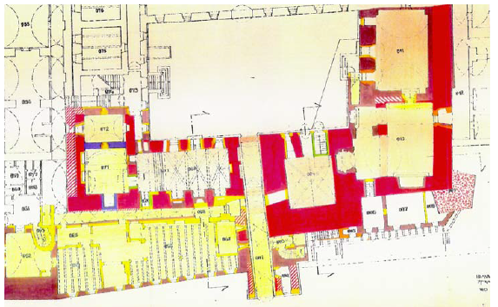
Špilberk, východní křídlo, přízemí

Slide 11
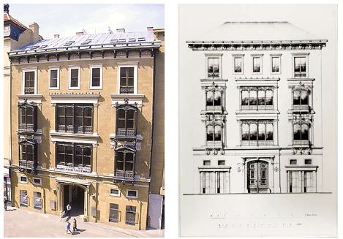
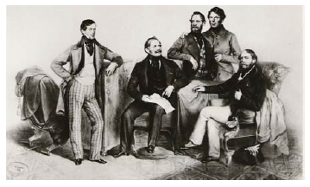
Co se dozvíme z SHP?
Kleinův palác
  Nám. Svobody č. 15
  historismus
  2. polovina 19. století
  Přeshraniční přesah
  umělecko-řemeslnou výzdobou nejzdařilejší realizace své doby
Údaje o stavebníkovi
  Kleinové
    výstavba železnic, železárny, zemědělství
    obchodní transakce na burzách a aukcích
    kulturní aktivity, cestování, sběratelství

Slide 12
Co se dozvíme z SHP?
Údaje o projektantovi
  Ludwig von Förster (1797-1863)
    v Lužánkách objekt kasina
    podíl na regul. plánu
    podíl na aplikaci okružní třídy v roce 1860
    návrh domu na nám. Svobody 8,
    návrh bytového domu na ul. Křenové
    evangelický kostel v Suchdole
  Theofil von Hansen (1813- 1891)
    Kleinův palác,
    kasino v Lužánkách
    Zemská nemocnice u sv. Anny
    Besední dům
    Pražákův palác
    přestavba hradu v Černé hoře
    výmalba interiéru Dietrichstejnské hrobky v Mikulově

Slide 13
Co se dozvíme z SHP?
Dějiny paláce
  1845- stavebník získal parcelu na místě dvou starších domů
  1847- přípravné projekční práce. Výstavba symbolizovala novou výstavbu Brna, nové avantgardní řešení, technické vymoženosti, parafráze historických motivů, umělecké detaily, výmalby stěn a stropů.
  Ve 2. pol. 19. stol. úpravy, přestavěna dvorní část, provedena nadstavba dvorních křídel a snad i proměna na bytový dům.
  Ve 20. stol. další nehodnotné úpravy zejména v interiérech.
  Objekt byl dlouhou dobu ve velmi špatném stavebně technickém stavu, ale ne v takovém, aby úpravy nebyly nevratné. Před započetím rekonstrukce byla střešní krytina zničená, do krovu a podkroví zatékalo, výplně otvorů byly pod vrstvami různých nátěrů, výmalba podhledů byla poškozená a zanedbaná, některé části byly pod vrstvou omítek.

Slide 14
Co se dozvíme z SHP?
Zásady a doporučení pro obnovu a rekonstrukci
  nejvýznamnějšími částmi objektu jsou:
    průčelí domu do nám. Svobody
    hlavní schodiště včetně vstupního průjezdu a podest
  konzervační metoda
    restaurátorské opravy
    až na výjimky nedoplňovat chybějící části a prvky
  ostatní části stavby
    možno postupovat volněji
    bez zásahu do původních konstrukcí
    ve všech částech stavby odstranit dodatečné dělící příčky a novodobé úpravy

Slide 15
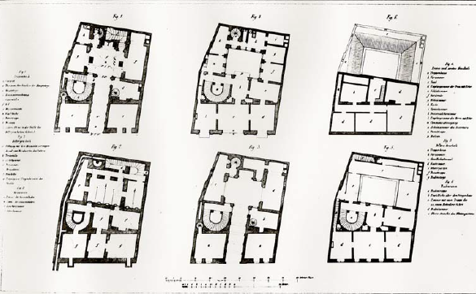
Půdorysy

Slide 16
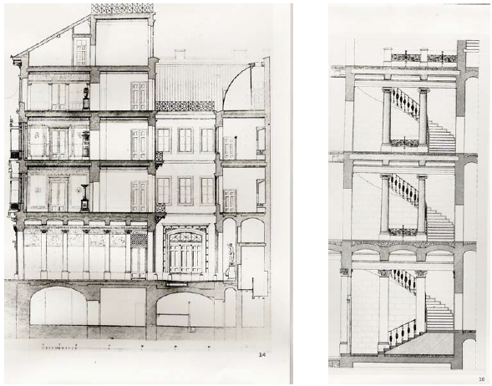
Řez objektem a schodištěm

Slide 17
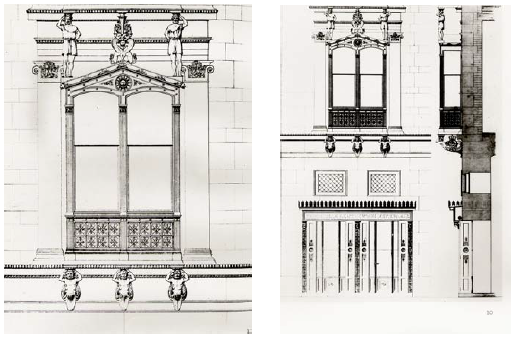
Detail arkýře a výplní arkýřů v přízemí

Slide 18
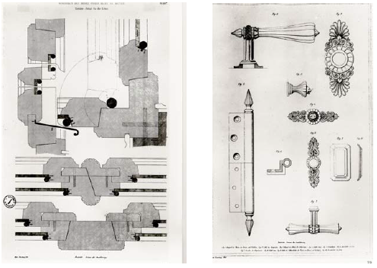
Detaily oken a kování

Slide 19
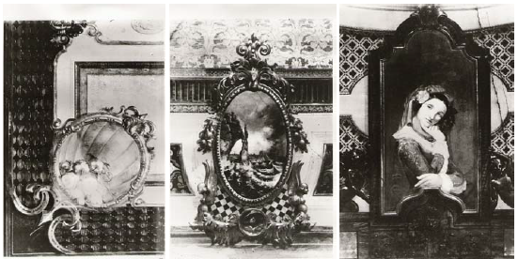
Výmalba stropů v patře

Slide 20
Stavebně technická analýza (průzkum)
Dokumentuje
  stavebně technický (povrchový) stav objektu
    poruchy konstrukcí způsobené zanedbanou údržbou (trhliny apod.)
    nerovnoměrné zatížení konstrukcí a tím způsobené deformace
    zvýšená vlhkost konstrukcí
    střešní krytina
    obvodové konstrukce
    únosnost schodiště (i z hlediska nového využití – výtah)
    Identifikace míst pro podrobný průzkum
      Nedestruktivní
      Destruktivní – sondáže např. do klenebních či stropních konstrukcí apod.

Slide 21
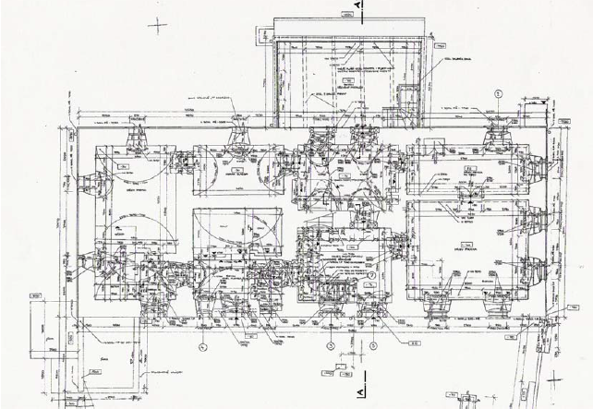
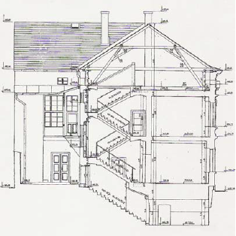
Zaměření stávajícího stavu objektu

Slide 22
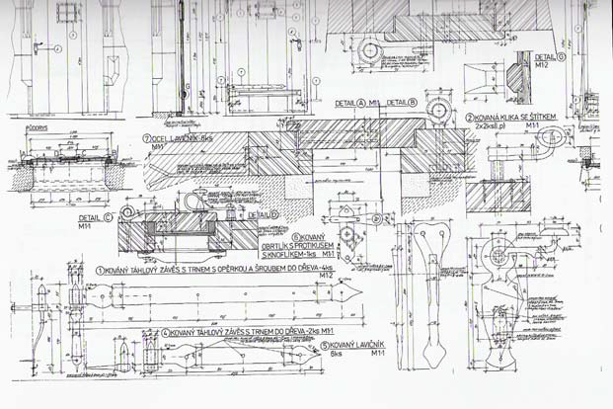
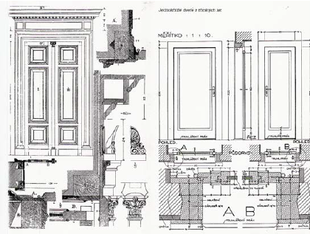
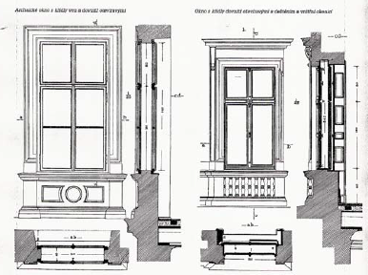
Zaměření výplně otvorů – okna, dveře, kování

Slide 23
Koncepce zásahu do historicky cenného objektu
Obnova x stavba nového objektu
  Jde o projekt jiného architekta či projektanta
  Odlišné představy, vize, cíle
  Vstup do autorské tvorby někoho jiného
    Obnova pražského hradu J. Plečnikem v období let 1920-1934
    Obnova objektu Malostranské besedy v Praze, 2006-9, Atelier Kava (arch. Jan Karásek)
      http://atelierkava.cz/post/48519134511/rekonstrukce-malostransk%C3%A9-besedy-praha-1-team
    Obnova zámeckého komplexu v Českém Krumlově 2008-10
    Arcidiecézní muzeum v Olomouci, realizace 2000-2006, autoři návrhu – HŠH architekti (arch. P. Hájek, T. Hradečný, J. Šébka)
      http://www.hsharchitekti.cz/index.php?lang=cs&page=project&name=arcidiecezni-muzeum-v-olomouci
    Obnova Jurkovičovy vily v Brně 2009-2010, TRANSAT architekti (arch. P. Všetečka, R. Václavík, K. Menšík, A. Všetečková)
      http://www.transat.cz/obnova_jurkovicovy_vily-centrum_dusana_samo_jurkovice.php

Slide 24
Zásady pro obnovu památky, podporující zachování kulturních hodnot
Dbát na smysluplnost a významově adekvátní využití památky
Zachovat, případně umocnit kontext prostředí objektu, prostorové struktury
Architektonické řešení vytvářet s důrazem na historickou hodnotu, slohovou čistotu, dispoziční vazby a autenticitu památky
Zvážit charakter stavebních změn a jejich rozsah
Zvolit odpovídající použití materiálů, technologických postupů a metod zachovávajících historické konstrukce a konstrukční podstatu stavby
Oprostit se od „nezdravé“ kreativity zásahu
Respektovat autora stavby
Zvážit a stanovit limity technického vybavení nenarušující historickou podstatu stavby
Ověřit adekvátní energetickou a ekonomickou náročnost stavby
Dbát na odpovídající postupy provádění stavebních prací vycházející ze stavebně technického a statického stavu objektu, umělecko-historické hodnoty a prostředí, ve kterém se objekt nachází

Slide 25
Autenticita
Zásada č.1
  Důsledně provádět stavebně historický průzkum se stanovením stupně autenticity objektu nebo jeho částí, stanovit limity zásahu, stanovit vhodnou metodu postupu a způsobu rekonstrukce. Provádět analýzu prostředí ve kterém se objekt nachází, určit determinanty a vlivy které mohou zásadně ovlivnit kvalitu a výraz zástavby, autenticitu prostředí.
Zásada č.2
  Zpracovat záměr nové zástavby nebo rekonstrukce, seznámit se záměrem kompetentní orgán památkové péče s vyžádáním závazného stanoviska.

Slide 26
Autenticita
Zásada č.3
  Zpracovat variantní řešení úkolu. Iniciovat veřejnou soutěž, nebo výběrové řízení na zpracování lokality nebo objektu, za účelem získání co nejvíce variantních návrhů se začleněním do stávající prostorové struktury, ověřených vizualizací prokazující změny původního obrazu místa a jeho působení.
Zásada č.4
  Jasná formulace zadání úkolu, jasná koncepce a volba odpovídajícího funkční využití území nebo objektu. Stanovení priorit řešení.
Zásada č.5
  Jasná formulace zásad a podmínek památkové ochrany území, vycházející z SHP, stanovení limitů vycházejících z analýzy historicky cenného prostředí.
Zásada č.6
  Nepodléhat ekonomickým tlakům, formálním a módním trendům, nalézt odpovídající funkční využití, nevyžadující neadekvátní zásahy do konstrukčního systému objektu.
Zásada č.7
  Pochopit původního autora, vést s ním dialog, parafrázovat, neprosazovat násilně svoje autorství, pokud to objekt nebo území nedovoluje. Pochopit a poznat, zda to dovoluje. Vyvarovat se příliš kreativních projevů.

Slide 27
Autenticita
Zásada č.8
  Zachovat pokud možno původní materiálové řešení, používat obdobných materiálů a postupů nenarušujících původní hodnotu stavby.
Zásada č.9
  Provést výběr dodavatele stavby výběrovým řízením, po celou dobu realizace stavby provádět důsledně AD. Při obnově a rekonstrukci objektů zapsaných do ústředního seznamu kulturních památek je samozřejmostí účast a komunikace s pověřenými zástupci příslušného pracoviště Národního památkového ústavu.
Zásada č.10
  Chodit po špičkách a doufat, že se dílo podaří.

Slide 28
Změny památkového zákona
    Kulturní památka
  významným hmotným pramenem poznání
  vzniklá v dějinném procesu kultivace světa jako významný doklad umělecký, umělecko-řemeslný, řemeslný, technický anebo krajinný
  významným pozůstatkem lidského osídlení na našem území v minulosti
  váže se k významným osobnostem či událostem

Slide 29
Památky s mezinárodním statusem
evidence podle mezinárodních úmluv
povinnost strpět případné provedení jejich výzkumu, dokumentace apod.
způsob dlouhodobého plánování péče o památky s mezinárodním statusem

Slide 30
Další změny v PP
Uzákonění SHP
Památka místního významu
Světová památka (Seznam světového dědictví)
  Rada světové památky
      Zástupci obcí a krajů
      Vlastníci
      Osoby z cestovního ruchu
      Odborníci
    Předseda Rady (Site Manager)
    Řídící koncepce světové památky (management plan)
    Periodické zprávy o stavu světové památky (ročně)
Osvobození staveb od DzN – 8 let od vydání stavebního povolení
Restaurátorská rada
Archeologická rada
Památková inspekce – činnost zaměřená navenek (dosud dovnitř)
NPÚ – možnost nezpracovat posudek k bagatelním záležitostem

